Slide 1
"ליבקה שפר" הנעדרת האחרונה ממלחמת העצמאות

Slide 2
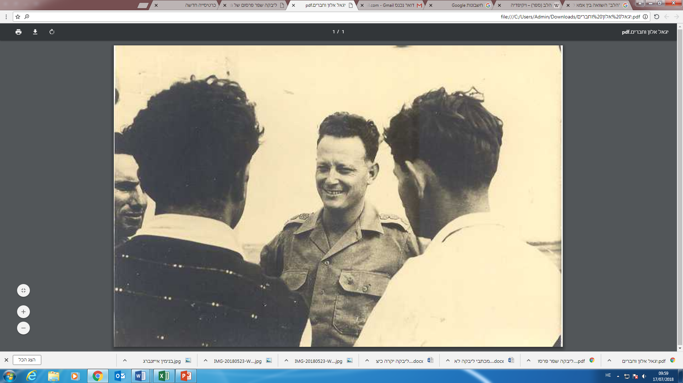
נעדרי יד מרדכי 1948

Slide 3
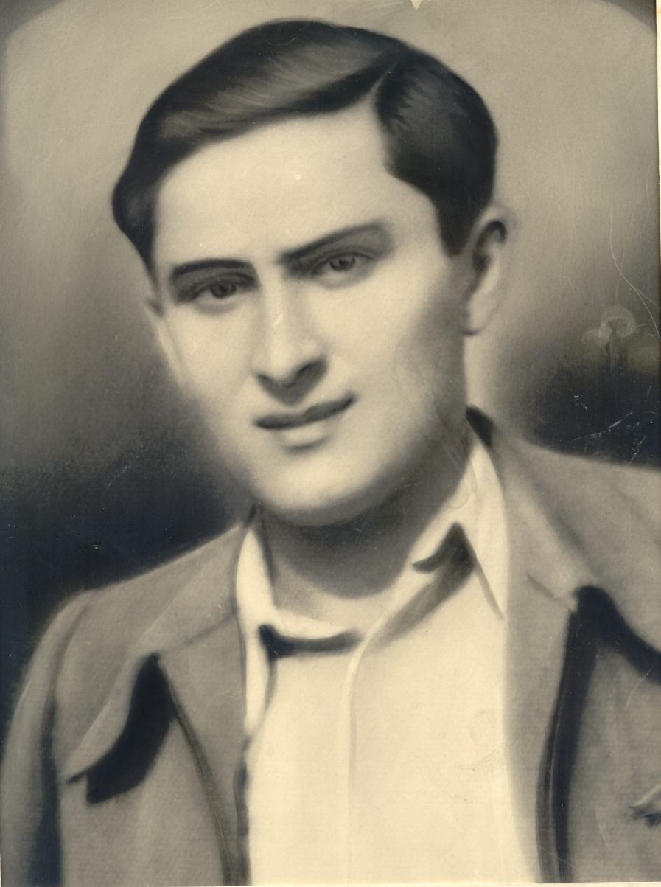
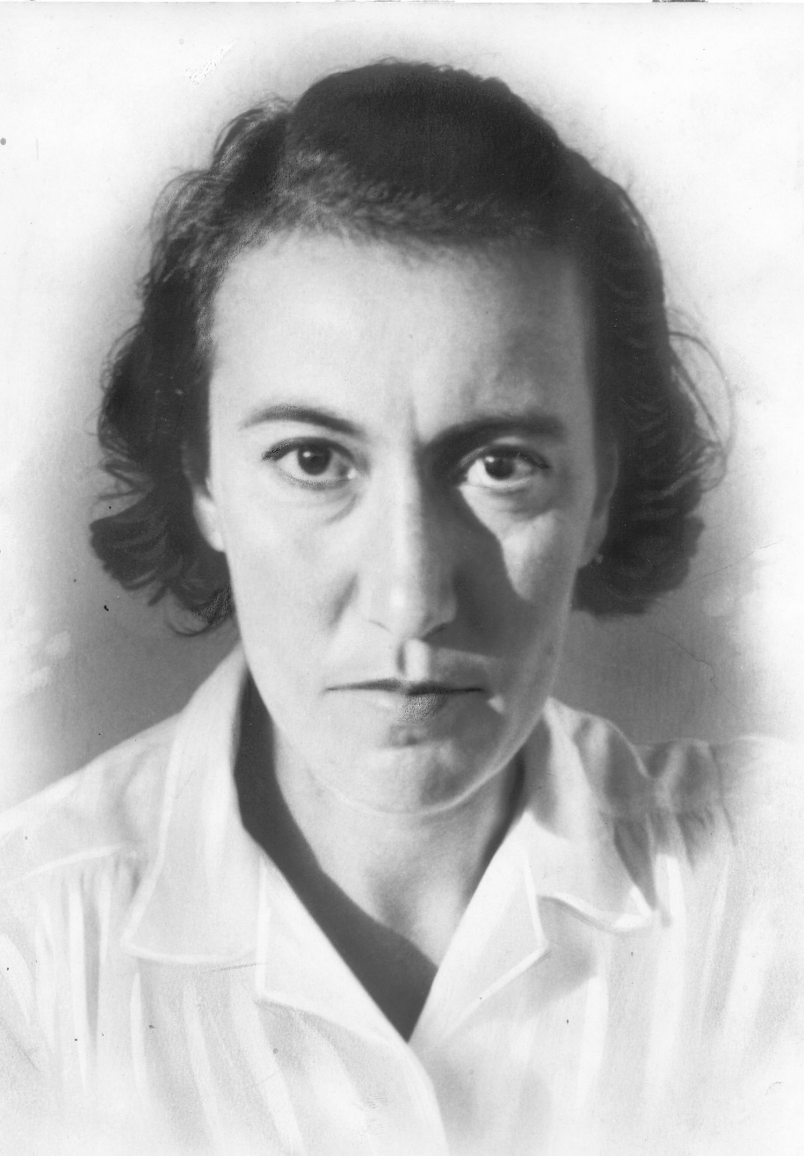
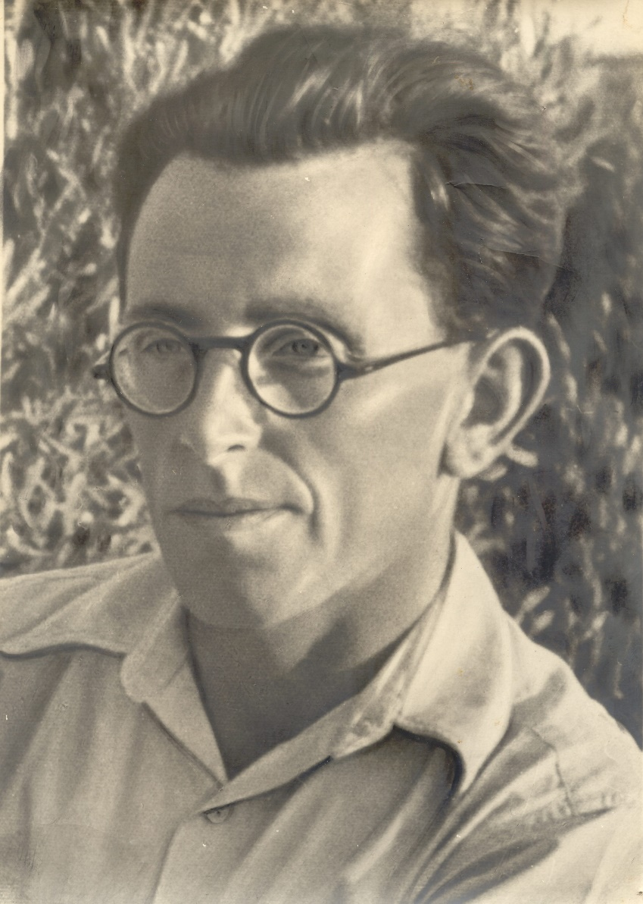
בנימין אייזנברג
ליבקה שפר
יצחק רובינשטיין

Slide 4
"באותו לילה טראגי של פינוי ונסיגה, אחרי קציר הדמים האיום בשורותינו, כשכלו כל הקיצים להשיג תגבורת באנשים ובתחמושת מבחוץ, ליבקה נמצאת במאסף של טור האלונקות הארוך עם פצועינו המועברים למשוריינים של "חיות הנגב". המצרים הרגישו בתנועותינו והתחילו ממטירים על המשוריינים אש תותחים קטלנית. את האלונקה הקרובה לליבקה אין מספיקים כבר להעלות למכונית. כוחות החברים שנשאו אותה הולכים ואוזלים. נופלת ביניהם ההחלטה – להזעיק עזרה מצד גבר-עם שלכיוונו נסוג מחננו. ליבקה ויצחק רובינשטיין נשארים ע"י הפצוע. ועד שהתגבורת מגיעה הם נשבים ונרצחים"

Slide 5
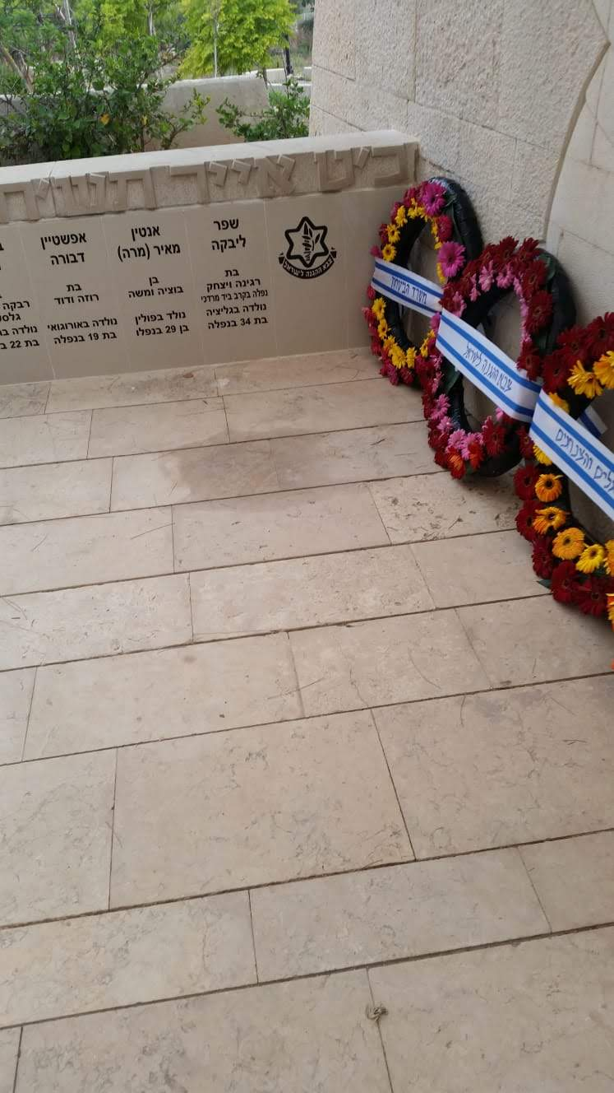
"ליבקה יקרה כיצד זה קרה שלא זכית לסכם פעולתך בתפקיד הקשר?
התייצבת למלאו באופן כה טבעי, ביצעת אותו במסירות כה עמוקה.
עוד אזכור את הרגעים בעת הנסיגה כאשר זחלנו בוואדי, בשדה הפתוח, ומעלינו במרחק עשרות מטרים - משלטי האויב. ואת, בביטחונך התחלת לסכם: "את רואה, בכל זאת יצאנו חיים". אולם לא עליך רק חשבת. לא רק את עצמך להציל רצית. הזיק של האחריות ההדדית להט בך ונדלק לשלהבת. איך קרה הדבר כי הצלחנו לעבור דרך גיהנום הנסיגה ולאבד אתכם בדרך.
בעת מילוי תפקידך הבעת לא פעם את המחשבה: "הפחדן המסתתר במקלט מת אלפי פעמים ליום, המעז לצאת, לזחול בתעלות, לזנוק למילוי התפקיד ימות רק פעם אחת". כך אמרת וכך נהגת".

Slide 6
18.05.1948
ברוניה יקירתי.
הילדים מפנים את הבית. אנצל את ההזדמנות לתת לך סימן חיים אודותיי. היום הופצצנו לראשונה מהאוויר. נפלו שלוש פצצות והטייסים פעלו גם ממכונות ירייה כבדות. אולם קרבנות באדם לא היו. מתרגשת אני מאד בגלל יציאת הילדים אולם, מאידך, מרוצה כי זה לטובת הילדים חסרי המגן. כולנו דרוכים ומתכוננים בקדחתנות להתקפת הצבא המצרי החונה בעזה וצפונה לעיר זו. הם יכולים להגיע אלינו כל יום ואולי כל שעה. אנו מקווים כי נצליח להדוף אותם וכי נצא שלמים. שמעתי על קרבנות ההפצצות בתל אביב – כל הארץ לנו חזית.
להתראות, ליבקה.

Slide 7
23.05.1948
לברוניה אחותי היקרה.
מנסה אני לכתוב לך מספר מילים. המכתב הזה אם יגיע לידיך, סימן כי ההצלחה תאיר לנו פנים. עדיין חיה אני ומחזיקה את עצמי. קשה לי לתאר לך את אשר עבר ועובר עלינו במשך חמשת הימים האחרונים. באם יעלה בידי להיפגש עוד איתך (במה שאני מאמינה בלי ספק), אספר לך אז בעל פה ולא... יספרו חבריי. לעת עתה אין זה הכל חודר להכרתי. מזדקרת לפני תמונת ההרס והחורבן של משקנו. אף אחד מביננו אינו מכיר יותר את ביתו בנקודה ההרוסה. עברנו לחיים תת-קרקעיים. מרביצים בנו באלפי פגזים של תותחים כבדים. נופלים על ידי החברים הקרובים לי והיקרים לי ביותר. חברים שרק לפני רגע נצמדתי איתם לקרקעית התעלה, אשר עוד חמש דקות טרם לכן שוחחו איתי.
אולם למרות הכל מחזיקים אנו מעמד וזה החשוב מכל. אנשינו מגלים מידת הקרבה עצומה. איתנו יחד אימהות רבות וביניהן כאלה שאבות ילדיהן נפלו כבר. ואם האבות האחרים חיים עוד, מאיים עליהם סיוט המוות כל רגע. לא אוכל לכתוב הלאה. מעל ראשי עפים פגזים וכדורים מכל הסוגים ועל אף שהסתגלנו אליהם, מזעזעים הם אותנו כל רגע.
היי בריאה. מאמינה אני כי נתראה. אני במקומי חזקה, ומקווה אני כי גם את תמצאי בך מספיק כח לא להתעצב ולא לדאוג לי, הרי זה באמת אינו עוזר הרבה.
דרישת שלום חמה למכירייך- מכיריי.
שלך, ליבקה.

Slide 8
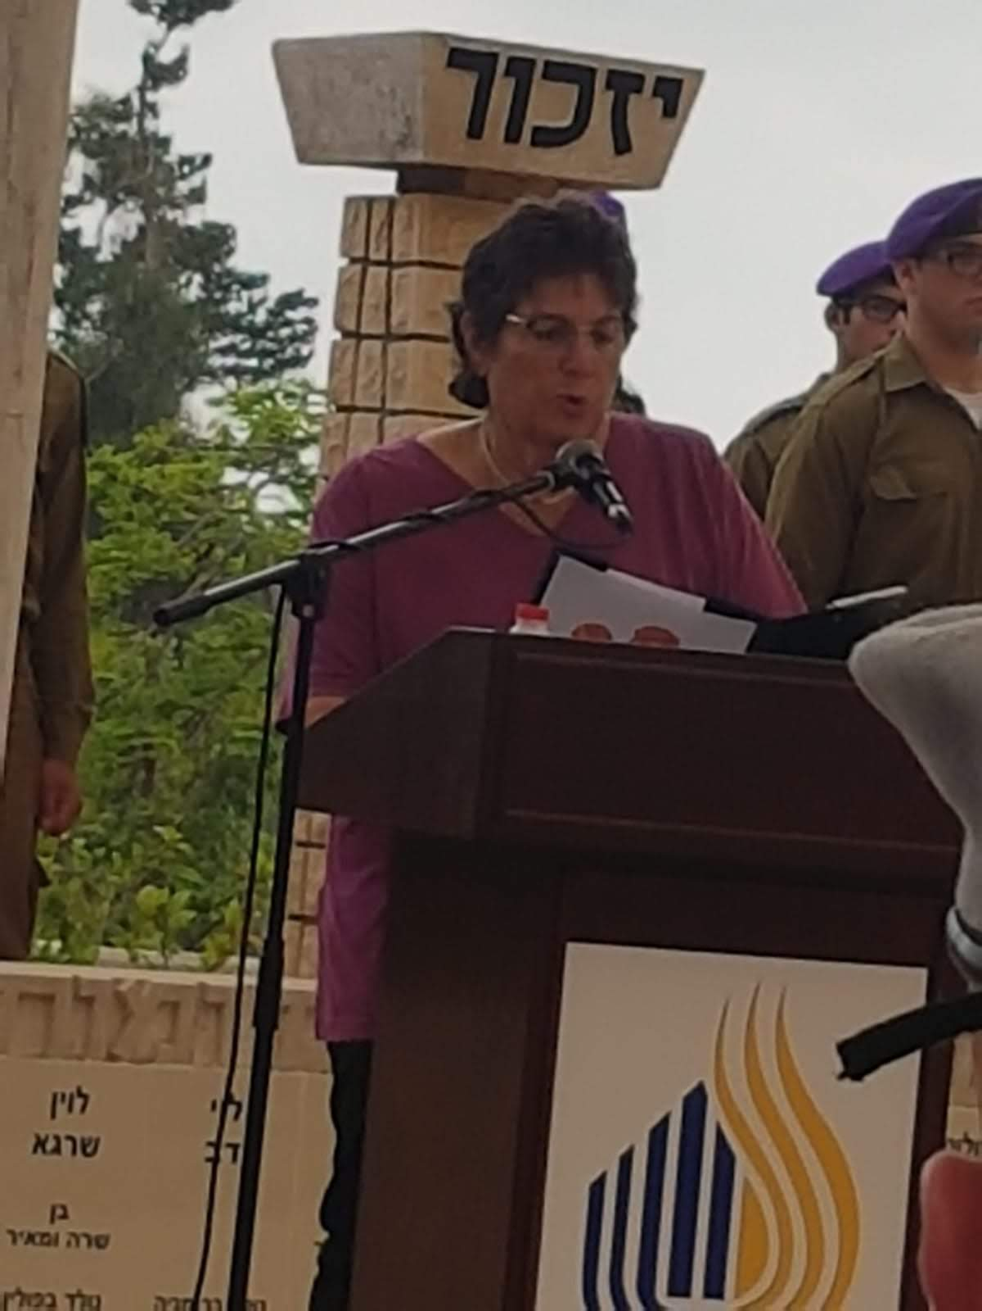
התגלית בחודשים האחרונים

